Slide 1



Ministère de l’enseignement supérieur et de la recherche scientifique
Université de la Manouba
Ecole Nationale des Sciences de l’Informatique
Prédiction des accidents en faveur de la prévention des risques routiers
Exposé Apprentissage supervisé
Réalisé par :
TLILI Yosser
JERBI Yasmine
Encadré par :
Dr. Bessrour Rym

Slide 2

PLAN
Présentation du contexte
I. Préparation des données
II. Exploitation des données
III. Modélisation et évaluation
Conclusion
2/31

Slide 3
Présentation du contexte (1/2)
Source de données:
Données collectées par le gouvernement britannique portant sur le trafic routier entre 2012 et 2014, enregistrant plus de 400.000 d'accidents au cours du processus.
3/31

Slide 4
Présentation du contexte (2/2)
Objectifs:
Impact de l'évolution des flux de circulation sur les accidents.
Prévoir les taux d'accidents dans le temps et les causes derrière ces taux.
Impact de l’infrastructure sur les accidents routiers.
Savoir les routes les plus fréquentées du pays.
4/31

Slide 5
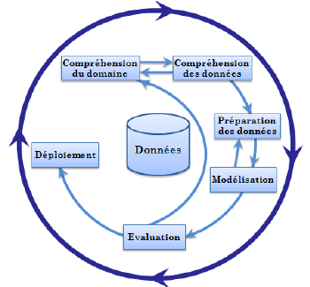
I. Exploration des données (1/2)
5/31

Slide 6

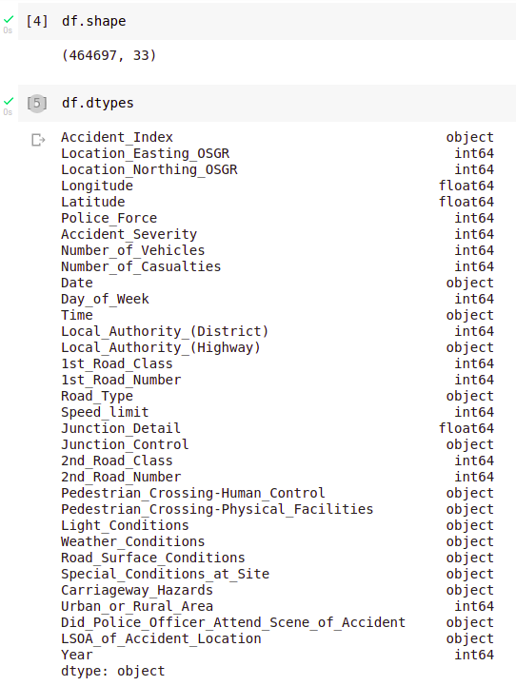
I. Exploration des données (2/2)
Lieu et temps de l’accident
Etat de l’accident
Infrastructure
Police
6/31

Slide 7
II. Préparation des données (1/9)
7/31

Slide 8
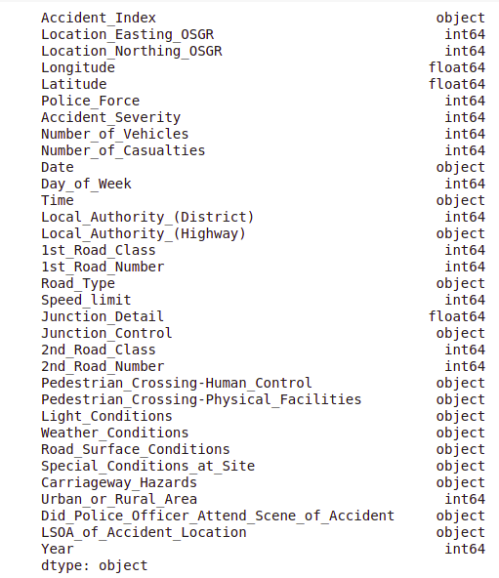
II. Préparation des données (2/9)
Nettoyage des données
Attributs non pertinents
8/31

Slide 9
II. Préparation des données (3/9)
Nettoyage des données
Attributs redondants
9/31

Slide 10
II. Préparation des données (4/9)
Nettoyage des données
Attributs nulles
10/31

Slide 11
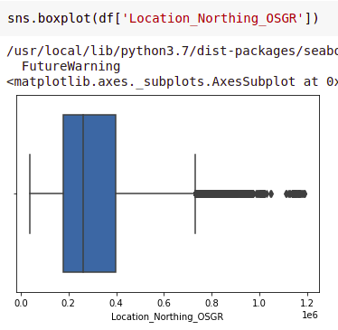
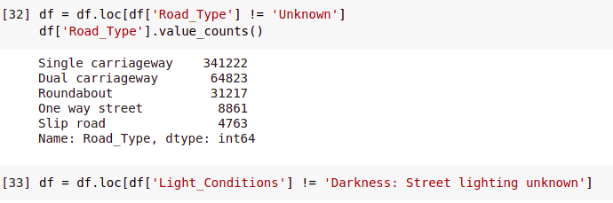
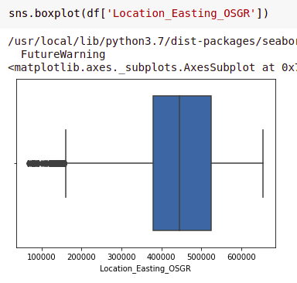
II. Préparation des données (5/9)
Nettoyage des données
Valeurs aberrantes à supprimer
11/31

Slide 12
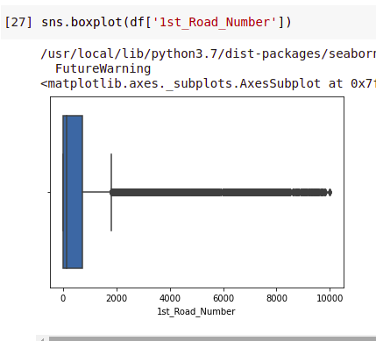
II. Préparation des données (6/9)
Nettoyage des données
Valeurs aberrantes à régler par la médiane
12/31

Slide 13
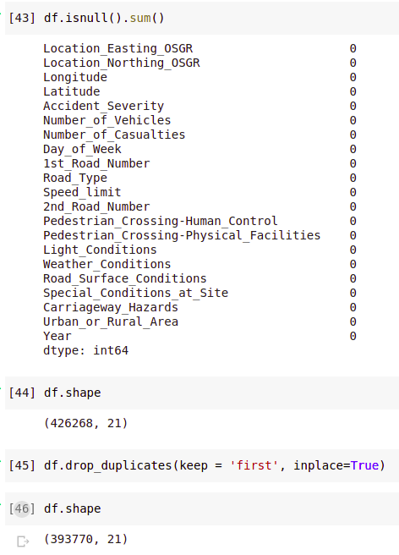
II. Préparation des données (7/9)
Nettoyage des données
Absence de valeurs nulles.
Absence de valeurs aberrantes.
Absence d’observations redondantes.
Absence d’attributs non pertinents ou redondants.
13/31

Slide 14
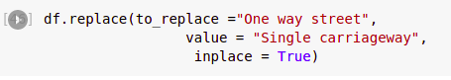
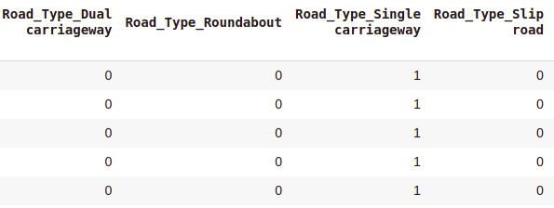
II. Préparation des données (8/9)
Feature engineering
Regroupement des catégories
One hot encoding sur les variables catégoriels
Normalization
14/31

Slide 15
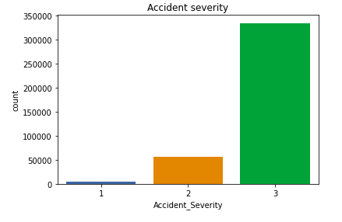
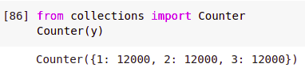
II. Préparation des données (9/9)
Data balancing
SMOTE balancing
15/31

Slide 16
III. Modélisation et évaluation (1/13)
16/31

Slide 17

III. Modélisation et évaluation(2/13)
Défis
Améliorer Accuracy
Augmenter les Probabilités d’appartenance
Avoir des Faux négatifs plus que les faux positifs
17/31

Slide 18
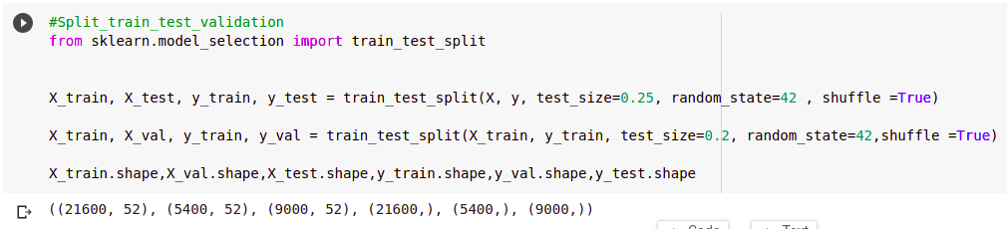
III. Modélisation et évaluation(3/13)
18/31

Slide 19
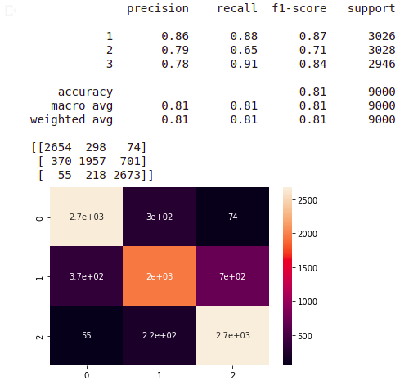

III. Modélisation et évaluation(4/13)
3-NN Classifier
Validation set
Test set
19/31

Slide 20
III. Modélisation et évaluation(4/13)
3-NN Classifier
Validation set
Test set
19/31

Slide 21
III. Modélisation et évaluation(4/13)
3-NN Classifier
Validation set
Test set
19/31

Slide 22
III. Modélisation et évaluation(5/13)
Défis
Améliorer Accuracy
Augmenter les Probabilités d’appartenance
Avoir des Faux négatifs plus que les faux positifs
Diminuer les fausses prédictions entre les classes (1-0) et (1-2)
20/31

Slide 23
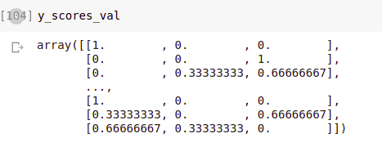
III. Modélisation et évaluation(6/13)
3-NN Classifier
Probabilité d’appartenance très faible
21/31

Slide 24
III. Modélisation et évaluation(7/13)
3-NN Classifier
Accuracy élevée
Probabilités d’appartenances très faible
3-NN classifier
FN > FP respecté
Problèmes de classification entre (0-1) et (1-2)
22/31

Slide 25
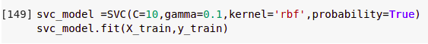
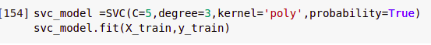
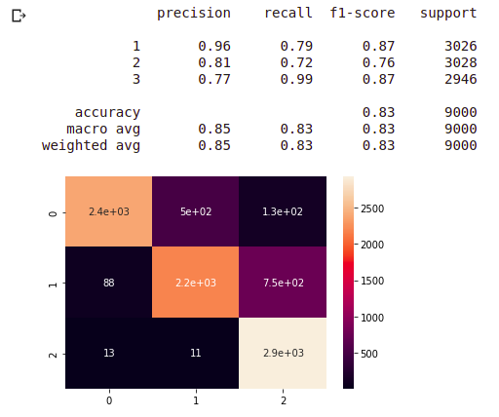
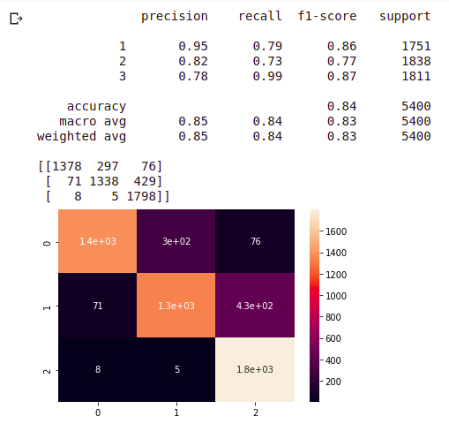
III. Modélisation et évaluation(8/13)
SVM
23/31

Slide 26
III. Modélisation et évaluation(8/13)
SVM
23/31

Slide 27
III. Modélisation et évaluation(8/13)
SVM
23/31

Slide 28
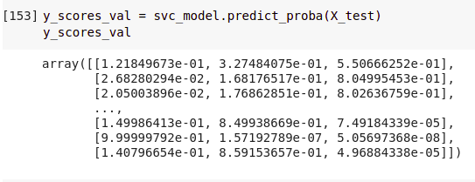
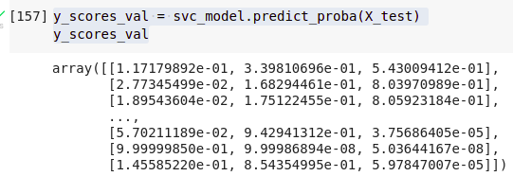
III. Modélisation et évaluation(9/13)
SVM
Probabilité d’appartenance très élevés par rapport à 3-NN classifier
24/31

Slide 29
III. Modélisation et évaluation(10/13)
SVM
Accuracy élevée
Probabilités d’appartenances très élevée
SVM
polynomial kernel
FN > FP non respecté
Problèmes de classification entre (0-1) et (1-2) un peu plus faible que 3-NN
25/31

Slide 30
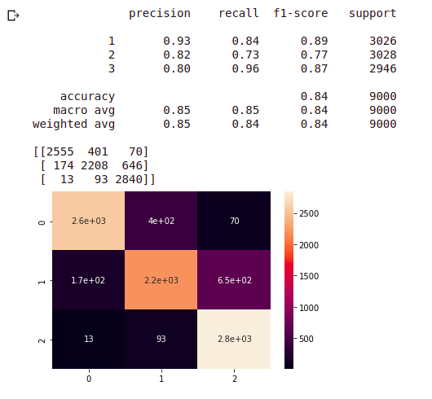
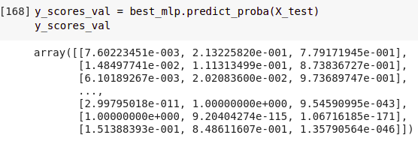
III. Modélisation et évaluation(11/13)
MLP
Probabilités d’appartenance
Test set
26/31

Slide 31
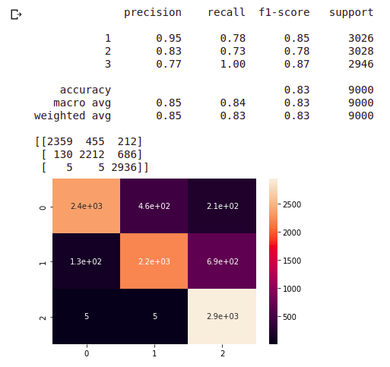
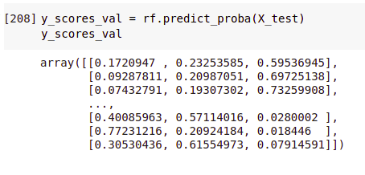
III. Modélisation et évaluation(12/13)
Random forest
Probabilités d’appartenance faibles
Test set
27/31

Slide 32
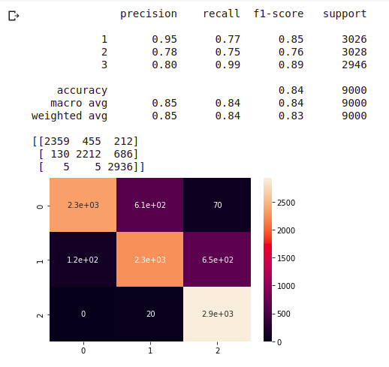
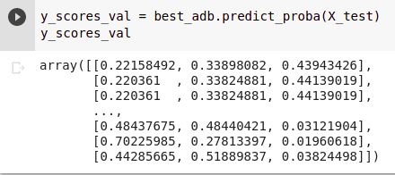
III. Modélisation et évaluation(13/13)
Adaboost
Probabilités d’appartenance faibles
Test set
29/31

Slide 33
Conclusion (½)
SVM
3-NN
Adaboost
Random forest
MLP
Défis réalisés:
Accuracy
Probabilité d’appartenance élevée
légère amélioration des fausses prédictions
30/31

Slide 34
Conclusion(2/2)
Défis réalisés:
Accuracy
Probabilité d’appartenance élevée
légère amélioration des fausses prédictions
31/31

Slide 35

Merci de votre attention

